Slide 1
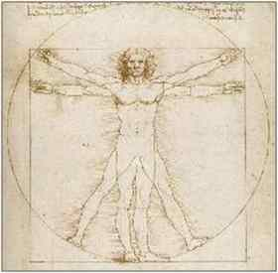
ЗОЛОТОЕ СЕЧЕНИЕ
“Великая книга природы
написана на языке
математики”. Галилео Галилей

Slide 2
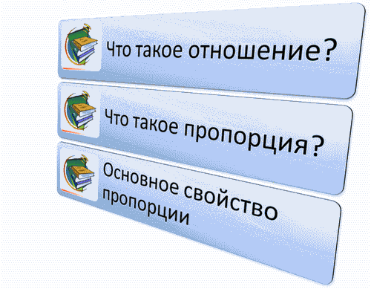
ЗОЛОТОЕ СЕЧЕНИЕ
2 к 3
1 к 4
1 : 3=2 : 6

Slide 3
ЗОЛОТОЕ СЕЧЕНИЕ
Найдите верную пропорцию и запишите буквы
Т Х
И О
Т И Х О
П Д

Slide 4
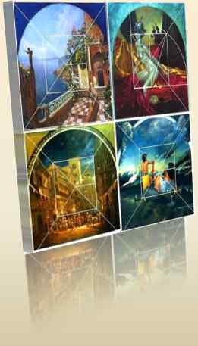
ЗОЛОТОЕ СЕЧЕНИЕ
Учение об отношениях и пропорциях успешно развивалось в IV в. до н.э. в Древней Греции.
С пропорциями связывались представления о красоте, порядке и гармонии, о созвучных аккордах в музыке.

Slide 5
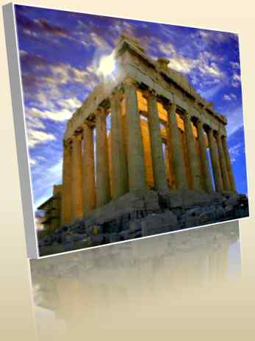
ЗОЛОТОЕ СЕЧЕНИЕ
Пропорциональность в природе, искусстве, архитектуре означает соблюдение определенных соотношений между размерами отдельных частей растения, скульптуры, здания и является непременным условием правильного и красивого изображения предмета.

Slide 6
ЗОЛОТОЕ СЕЧЕНИЕ
Золотое сечение – это такое пропорциональное деление отрезка на неравные части, при котором меньший отрезок так относится к большему, как больший ко всему.
a : b = b : c или с : b = b : а.
Это отношение обозначают буквой ϕ;
ϕ= 0,618 = 5/8

Slide 7
ЗОЛОТОЕ СЕЧЕНИЕ
B
C
F
0,6
b
E
D
A
а
Золотой прямоугольник обладает многими интересными свойствами. Если, например, от золотого прямоугольника АВСD отрезать квадрат со стороной, равной меньшей стороне прямоугольника, то снова получим золотой прямоугольник EFCD и т.д.

Slide 8
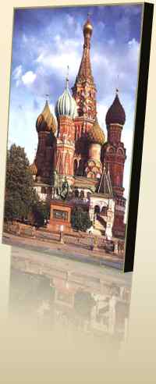
ЗОЛОТОЕ СЕЧЕНИЕ
В архитектуре

Slide 9
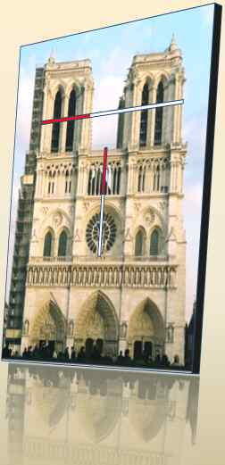
Скульпторы, архитекторы, художники использовали и используют золотое сечение в своих произведениях.
Notr Dame de Paris

Slide 10
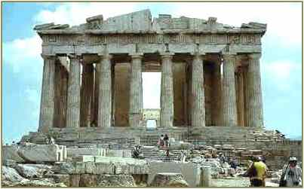
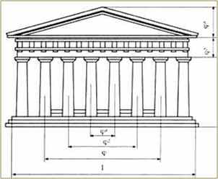
Одним из красивейших произведений
древнегреческой архитектуры является
Парфенон (V в. до н. э.).
На рисунках виден целый ряд закономерностей, связанных с золотым сечением. Пропорции здания можно выразить через различные степени числа φ=0,618...

Slide 11
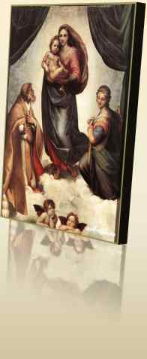
ЗОЛОТОЕ СЕЧЕНИЕ
В живописи

Slide 12
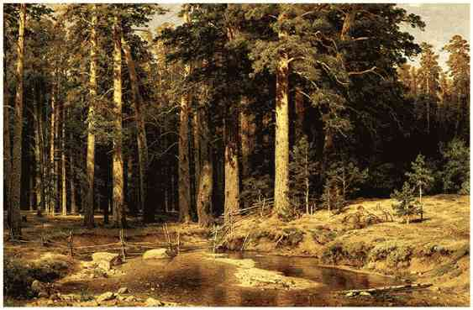
“Корабельная роща“
Справа – освещенный солнцем пригорок также делит картину по горизонтали по золотому сечению.
Мотивы золотого сечения просматриваются в картинах И.И. Шишкина.
Ярко освещенная
солнцем сосна
делит картину по
золотому сечению.
Убедитесь в этом

Slide 13
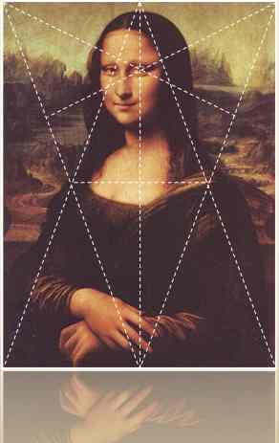
Посмотрим внимательно на картину "Джоконда". Композиция портрета построена на"золотых треугольниках".

Slide 14
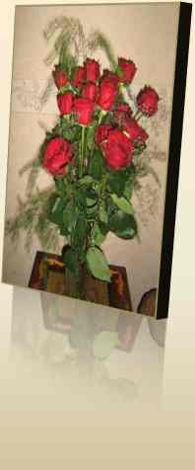
ЗОЛОТОЕ СЕЧЕНИЕ
Флора и фауна, человек

Slide 15
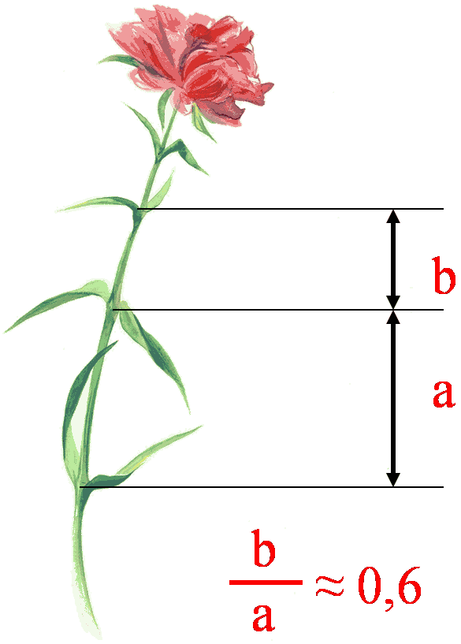
При таком расположении листьев, как утверждают биологи, достигается максимальное восприятие солнечных лучей.

Slide 16
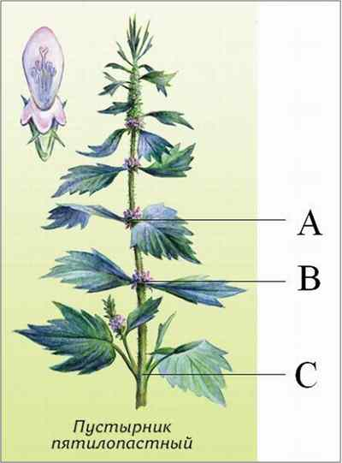
Убедитесь, что между третьей и первой парой вторая находится в месте «золотого сечения».

Slide 17
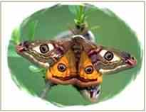
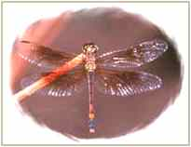
У многих бабочек соотношение размеров грудной и брюшной части тела отвечает золотой пропорции. Стрекоза также создана по законам золотой пропорции: отношение длин хвоста и корпуса равно отношению общей длины к длине хвоста.

Slide 18
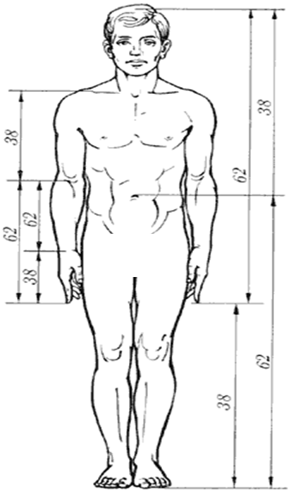
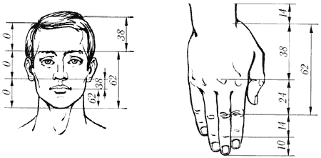
Золотое сечение заложено в пропорциях человеческого тела.

Slide 19
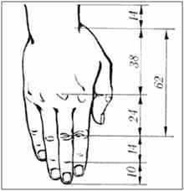
Измерьте размеры своей руки и убедитесь в правильности предыдущего высказывания

Slide 20
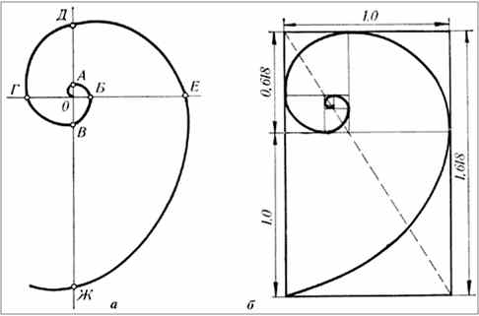
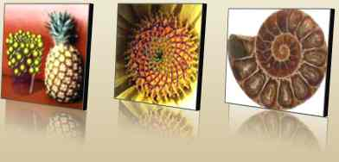
ЗОЛОТОЕ СЕЧЕНИЕ
Паук плетет паутину спиралеобразно. Спиралью закручивается ураган. Испуганное стадо северных оленей разбегается по спирали.
Гете называл спираль "кривой жизни". Спираль увидели в расположении семян подсолнечника, в шишках сосны, ананасах, кактусах и т.д.

Slide 21
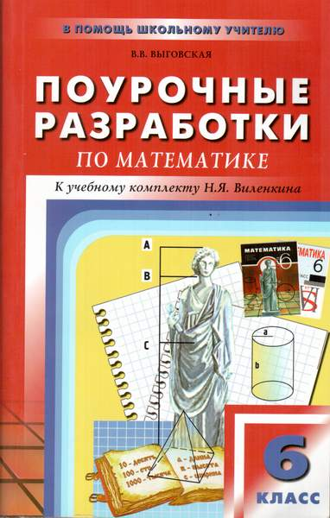
ЗОЛОТОЕ СЕЧЕНИЕ
12,3 см
Золотое сечение заложено в пропорциях моих книг !!!
20 см

